Slide 1
Презентация по проекту
« Вода- источник жизни»
«ПУТЕШЕСТВИЕ КАПЕЛЬКИ» в подготовительной к школе группе
Воспитатели:
Кабанова Ю.А.
2012-2013 уч.год

Slide 2
Цель: уточнить представление детей о том, что вода очень важна для всех живых существ: растений, животных, человека.
Задачи:
1) воспитывать бережное отношение к воде;
2) активизировать и обогащать словарь детей по данной теме;
3) продолжать формировать у детей знания о значении воды в жизни человека: «Вода-источник жизни».

Slide 3
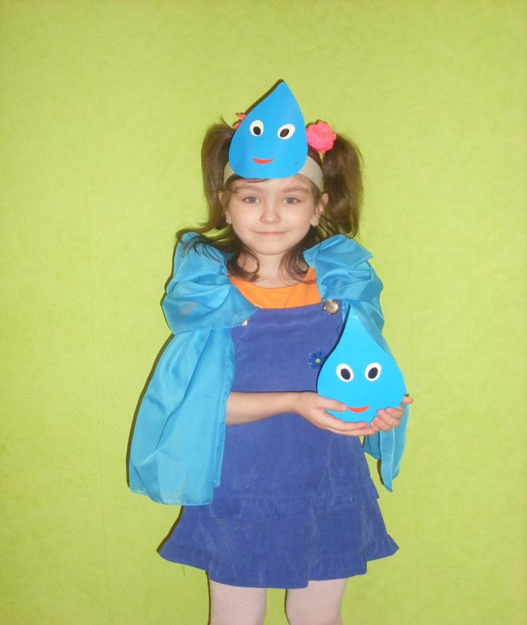
Путешествие капельки
Без меня вас не умыться,
Не наесться, не напиться!
Смею вам я доложить:
Без воды нам не прожить!

Slide 4
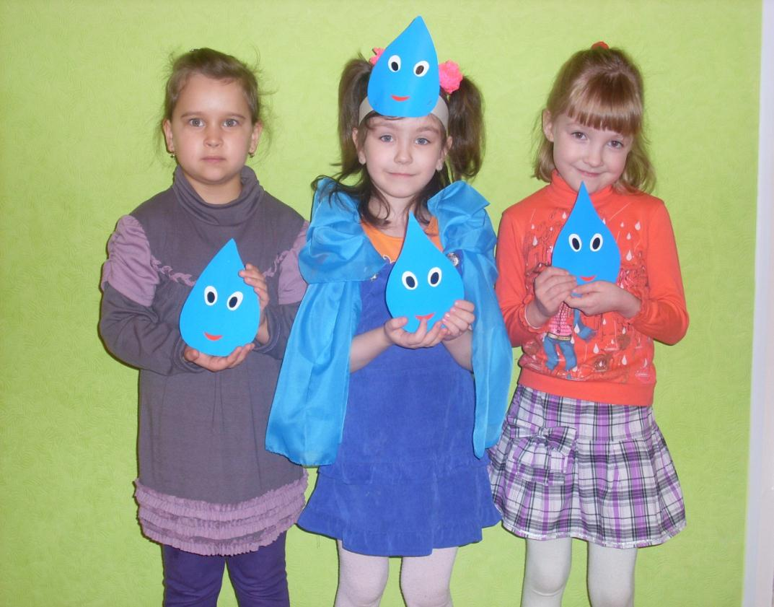
Исследовательская деятельность:
« Где нужна вода».

Slide 5
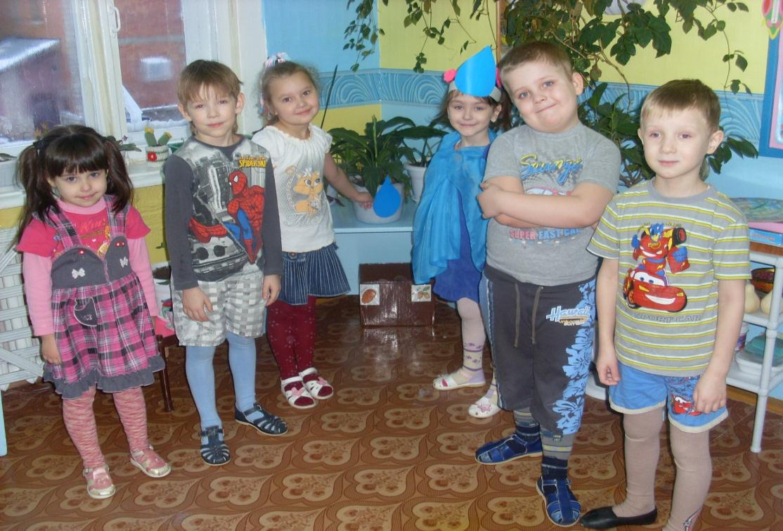
Вода необходима для роста растений

Slide 6
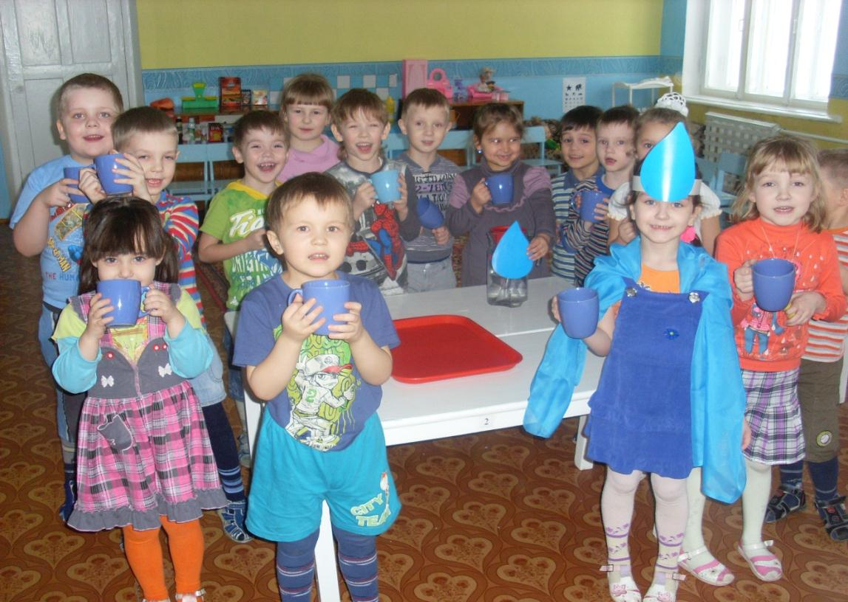
Мы водой вас угощаем и здоровья вам желаем!!!

Slide 7
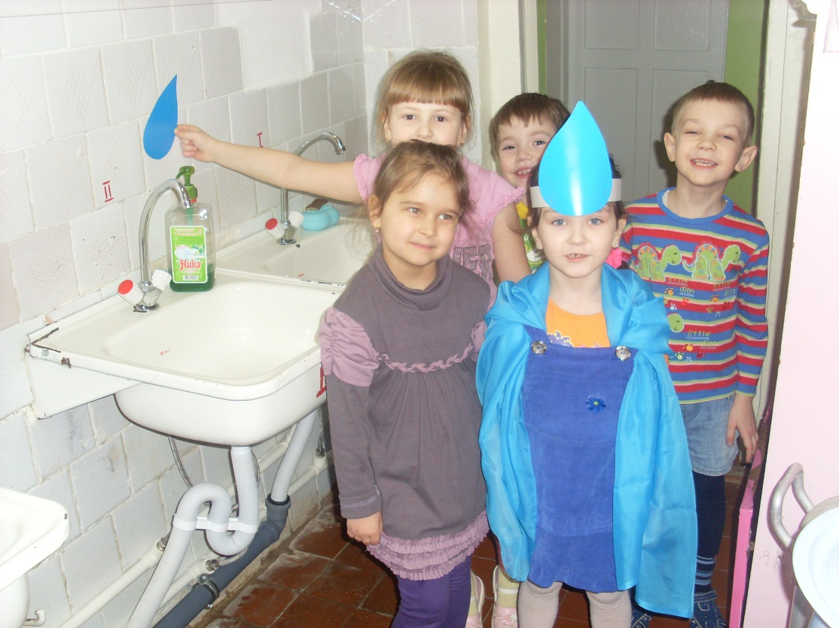
Чтоб посуда заблестела, нужно нам ее помыт водой!!!

Slide 8
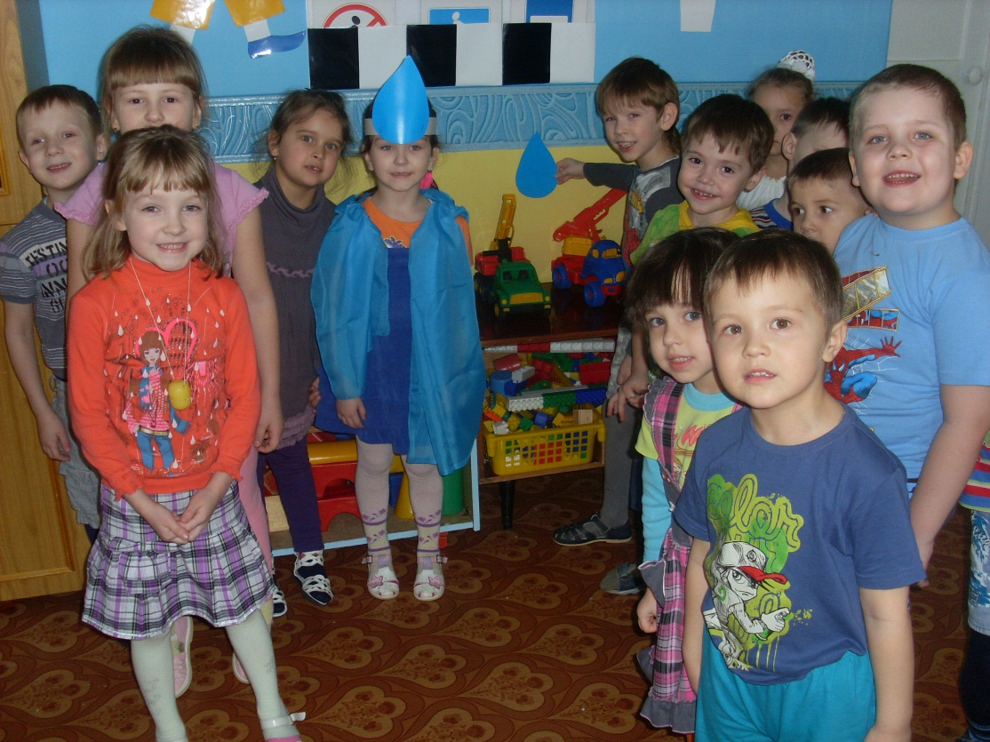
Вода нужна, чтобы мыть грязные игрушки и стирать куклам одежду.

Slide 9
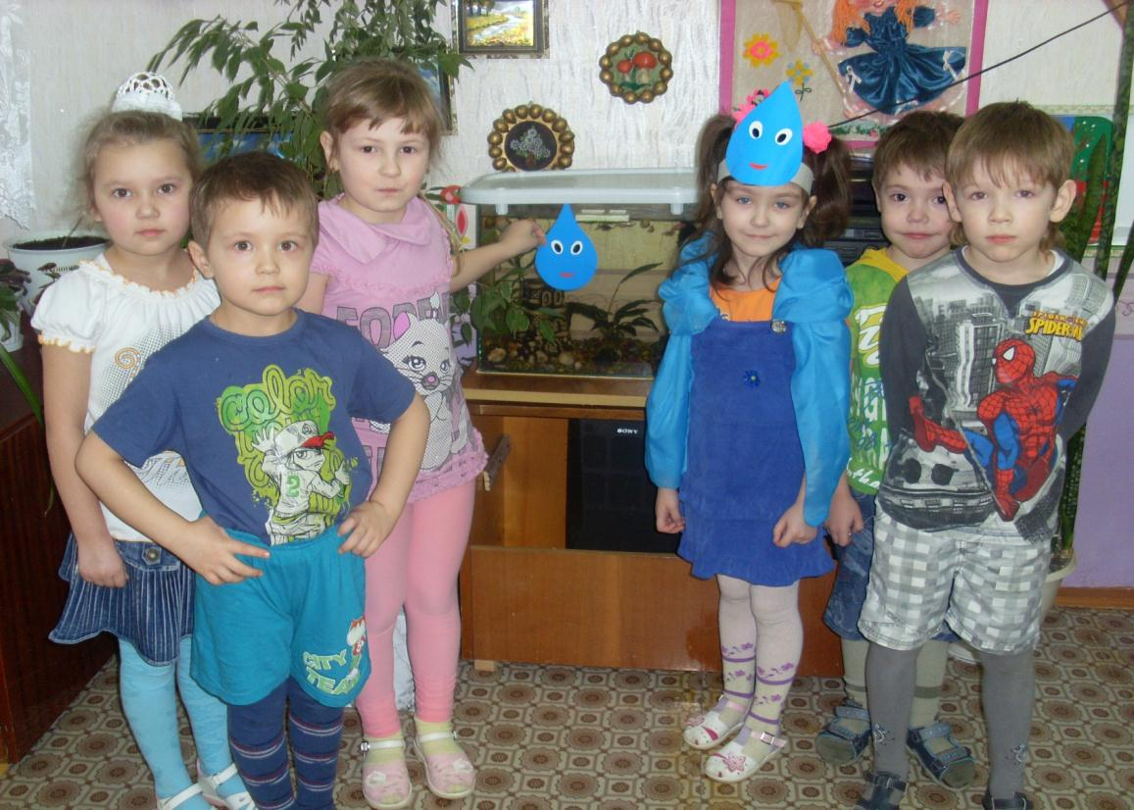
Чистим аквариум, меняем воду, чтобы рыбкам было в нем уютно.

Slide 10
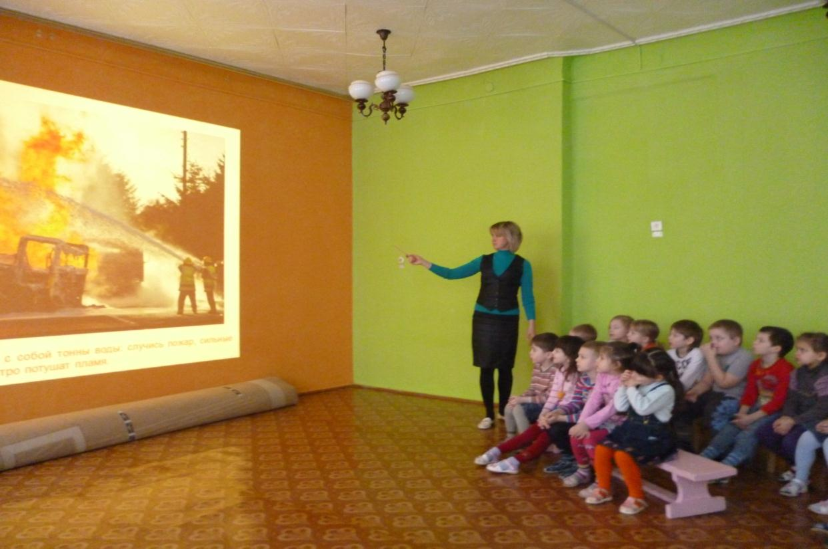
Просмотр презентаций о пользе и значении воды

Slide 11
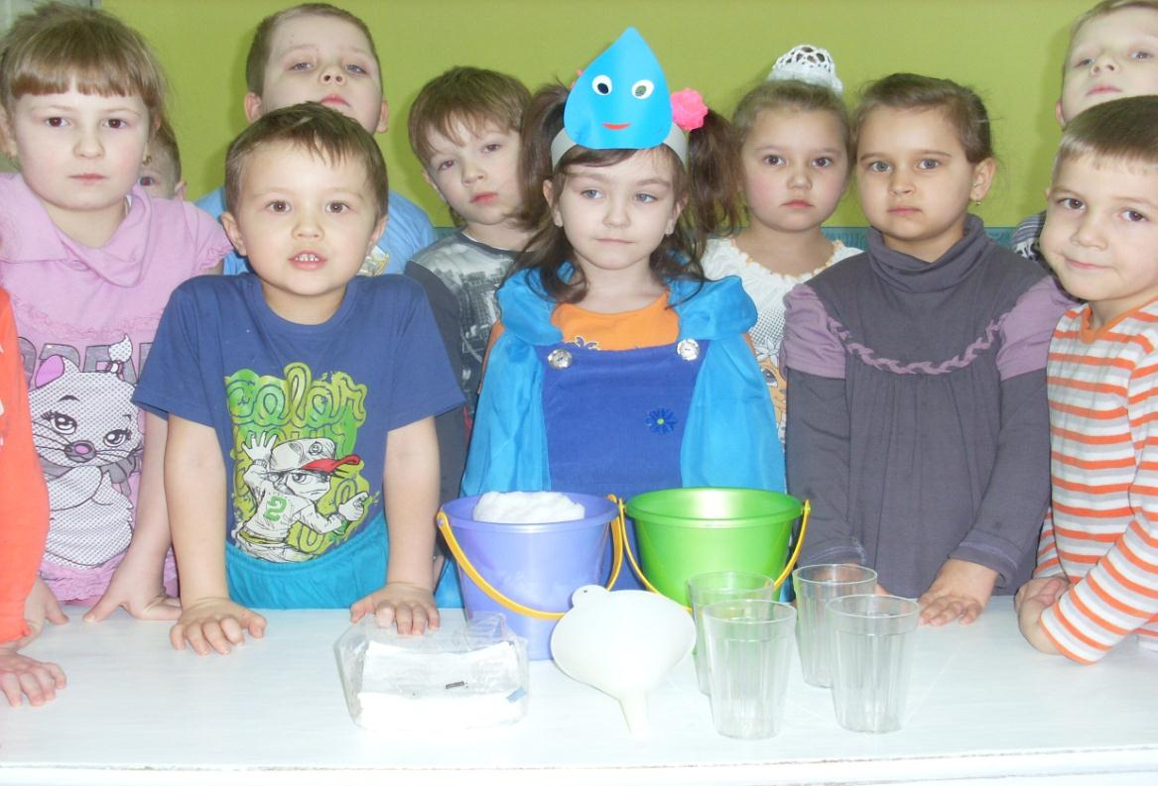
Экспериментальная деятельность
« Как воду сделать чистой».

Slide 12
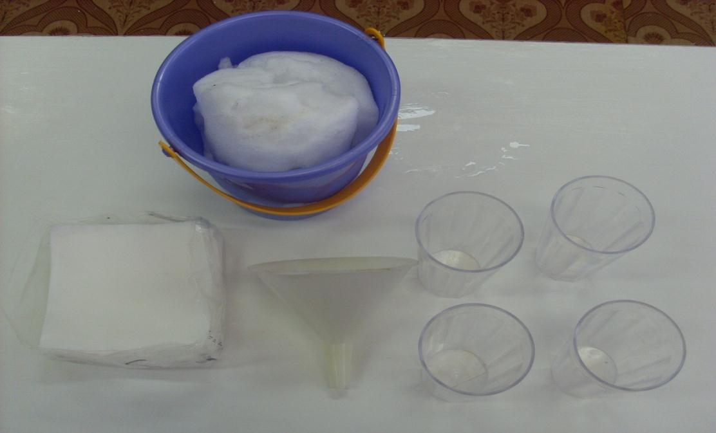
На прогулке мы набрали снег в ведро и занесли его в группу

Slide 13
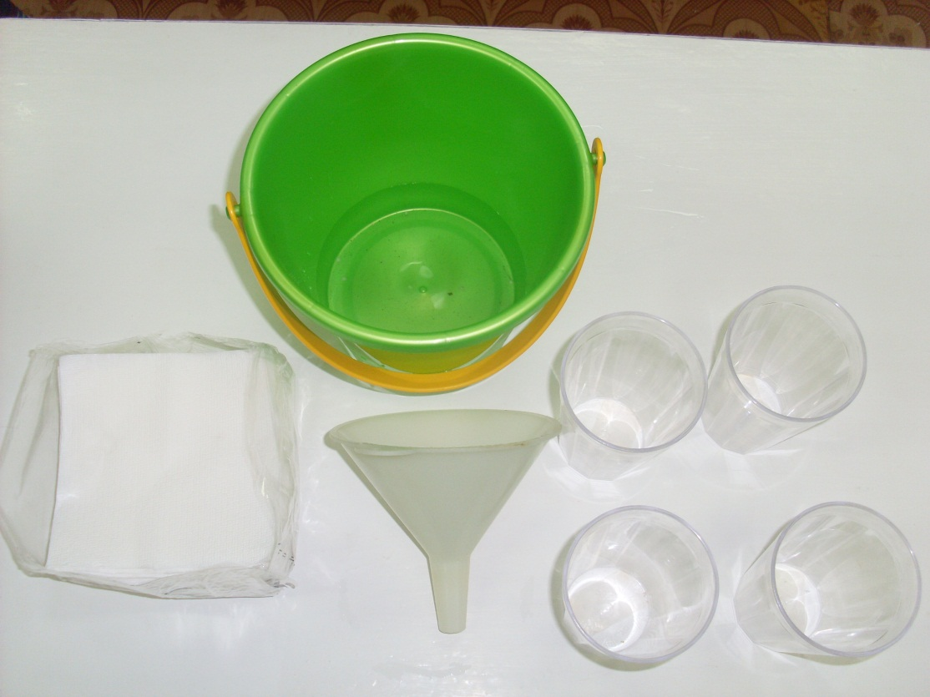
Снег растаял и превратился в воду и наша задача ее очистить.

Slide 14
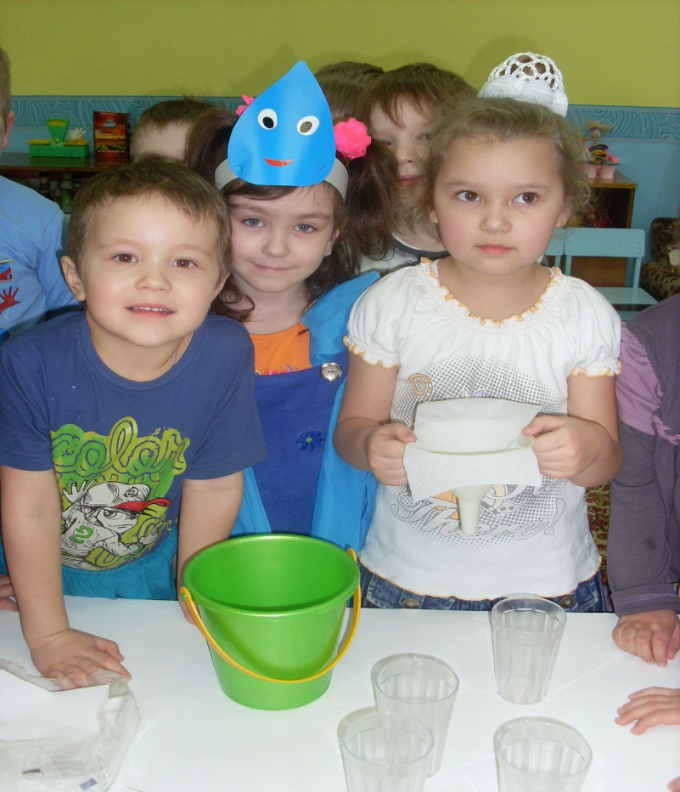
Для этого берем воронку, вкладываем в ее листок специальной бумаги

Slide 15
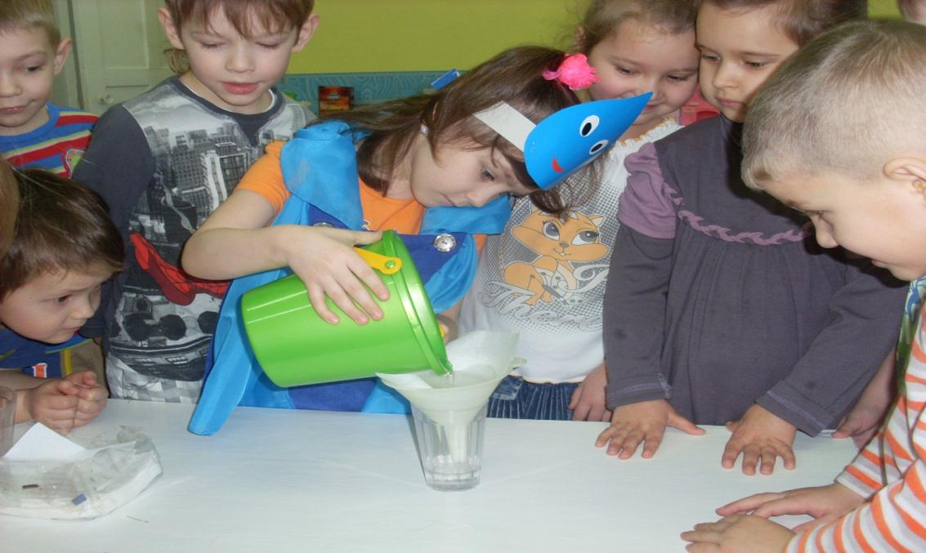
Пропускам грязную воду через эту воронку.

Slide 16
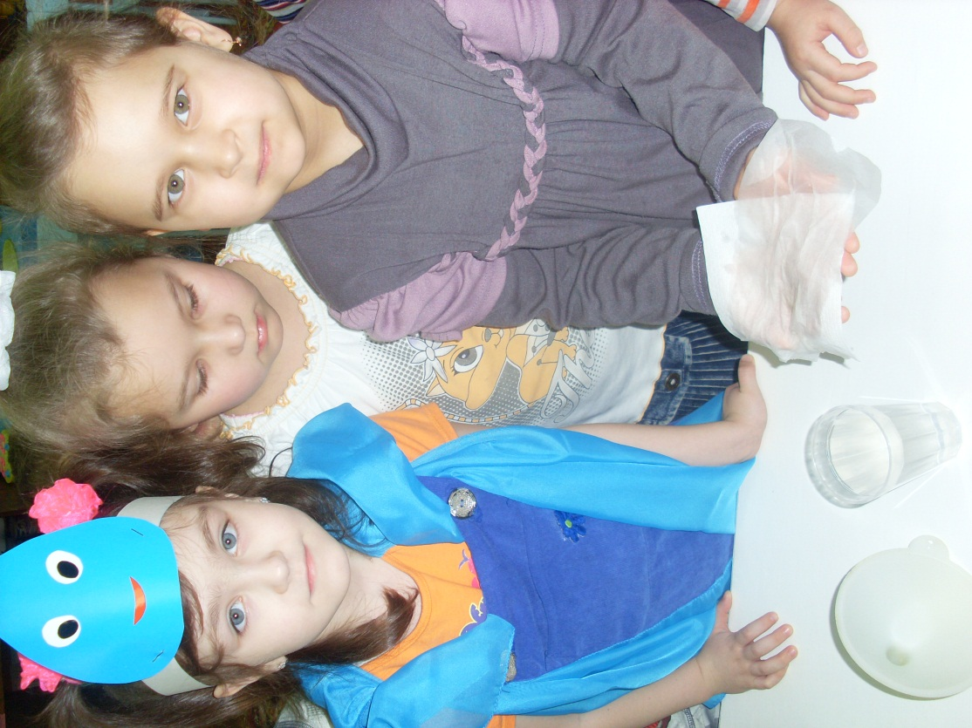
Смотрим что у нас получилось.

Slide 17
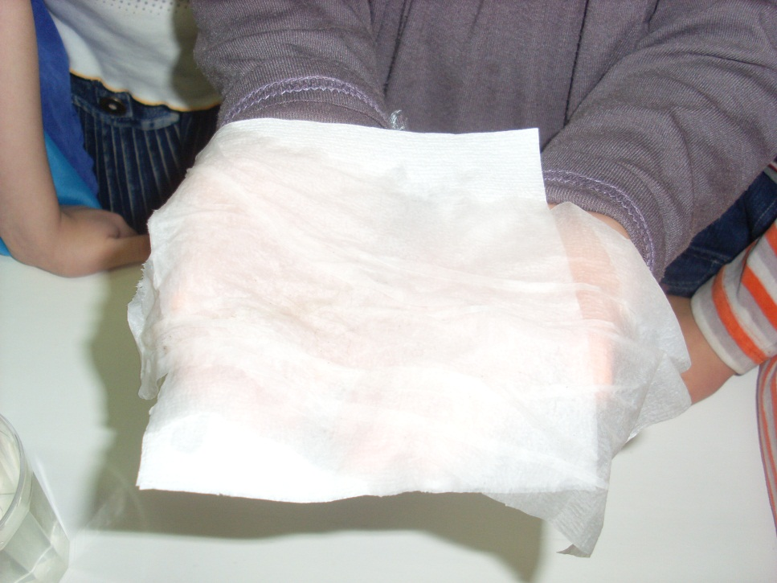
Вывод.
Вот что стало с нашей бумагой.
Она стала грязной, а вода чистой.

Slide 18
В ходе опытно- экспериментальной деятельности дети на собственном опыте убедились как необходима вода для жизни человека, растений и животных. А так же выяснили, как можно при помощи подручных средств очистить воду.

